Slide 1
Bona Health EPS
Juan David Gonzalez - Luis Felipe Velasco
Data Warehouse

Slide 2
Definicion de la empresa
A continuación se dan a conocer los elementos de la empresa.

Slide 3


Contexto de la empresa
Bona Health EPS es una entidad promotora de salud colombiana la cual tienen presencia a nivel nacional, principalmente en las ciudades capitales, en las cuales nuestros afiliados acceden a los servicios de salud prestados por medio de las IPS asociadas, entre las cuales se tienen hospitales, centro de optometría, odontología, radiografía y de atención para distintas afecciones medicas de los colombianos. En la actualidad, debido a la pandemia, Bona Health EPS ha tenido inconvenientes con los procesos de afiliación y especialmente con el manejo de citas y tratamientos de nuestros afiliados con enfermedades como VIH, cáncer y demás problemas de salud, llegando hasta el limite de notar cierto aumento en la mortalidad de muchos afiliados con ciertas enfermedades.

Slide 4

Misión
Asegurarles a los colombianos desde el primer día que se encuentren afiliados el acceso a servicios de salud de calidad, a tiempo y siempre buscando su bienestar.

Slide 5

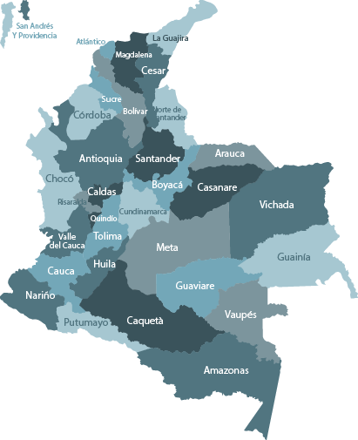

Visión
Para el 2030, Bona Health EPS espera ser una EPS que tenga una cobertura del 80% en los municipios y ciudades del país con el fin de acercar a más a los pueblos y a sus habitantes servicios de salud de calidad, sea medio del régimen contributivo o subsidiado.
80%

Slide 6

KPIs
Tasa de defunciones por VIH, cáncer de mama y cáncer de pulmón
Tasa de atención médica
Defunciones por municipio

Slide 7

Requerimientos del negocio
Analizar la tasa de mortalidad por padecimiento clínico con respecto a los departamentos del país para proveer cobertura en los municipios en dónde se requieran los servicios de la entidad.
Establecer un histórico de defunciones por padecimientos clínicos en cada municipio para la asignación del personal adecuado en las instalaciones que tengan cobertura de la entidad.
Determinar el número de difuntos que recibieron atención médica en una institución clínica con el fin de poder asignar los recursos correspondientes a las instituciones cubiertas por la entidad.

Slide 8
Fuentes de datos
Las fuentes de datos elegidas se enfocan en la mortalidad por enfermedades criticas

Slide 9
Mortalidad VIH 2010 a 2016
445
105
Cantidad de registros
Cantidad de columnas
Este dataset proporcionado por Observatorio Social de Salud Pública cuenta con los datos de los fallecimientos producidos por el VIH/SIDA en el periodo del 2010 a 2016 en el país, definiendo información relacionada con lugar y fecha del la muerte, datos básicos del fallecido y observaciones medicas relacionadas con el deceso.
Fuente: https://www.datos.gov.co/Salud-y-Protecci-n-Social/Mortalidad-VIH-2010-A-2016/yht4-twf4

Slide 10
Mortalidad cáncer de pulmón 2010 a 2016
1025
105
Cantidad de registros
Cantidad de columnas
Este dataset proporcionado por Observatorio Social de Salud Pública cuenta con los datos de los fallecimientos producidos por el cáncer de pulmón en el periodo del 2010 a 2016 en el país, definiendo información relacionada con lugar y fecha del la muerte, datos básicos del fallecido y observaciones medicas relacionadas con el deceso.
Fuente: https://www.datos.gov.co/Salud-y-Protecci-n-Social/Mortalidad-C-ncer-de-Pulm-n-2010-A-2016/qfuz-6igc

Slide 11
Mortalidad cáncer de mama 2010 a 2016
503
105
Cantidad de registros
Cantidad de columnas
Este dataset proporcionado por Observatorio Social de Salud Pública cuenta con los datos de los fallecimientos producidos por el cáncer de mama en el periodo del 2010 a 2016 en el país, definiendo información relacionada con lugar y fecha del la muerte, datos básicos del fallecido y observaciones medicas relacionadas con el deceso.
Fuente: https://www.datos.gov.co/Salud-y-Protecci-n-Social/Mortalidad-C-ncer-Mama-2010-A-2016/r39m-rntv

Slide 12
Departamentos y municipios de Colombia
1123
5
Cantidad de registros
Cantidad de columnas
Este dataset proporcionado por el Departamento Administrativo Nacional de Estadística DANE em el cual se encuentran los códigos por médio de los cuales se identifican los departamentos y municípios del pais en las actividades de distintas entidades publicas del país.
Fuente: https://www.datos.gov.co/Mapas-Nacionales/Departamentos-y-municipios-de-Colombia/xdk5-pm3f

Slide 13
3093
Total de registros a manipular entre los registros de fallecidos y de municipios/departamentos

Slide 14
Aviso
Debido a que los datos, en los tres primeros datasets seleccionados, se encuentran estructurados en las mismas columnas y provienen de la misma entidad (Observatorio Social de Salud Pública), el modelo entidad relación que se va a mostrar a continuación aplica para las tres fuentes de datos, pero, para cada fuente de dato, se prevén procesos ETL que permitan la obtención de los atributos especificados en las entidades del modelo. El ultimo dataset sirve de apoyo para la definición de los municipios y departamentos acorde a los datos del DANE.

Slide 15
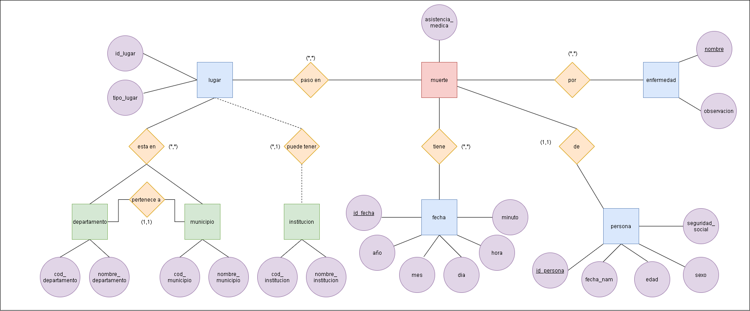
MODELO ENTIDAD-RELACIÓN

Slide 16
Diseño conceptual
Modelado de dimensiones, hechos, medidas y jerarquias

Slide 17
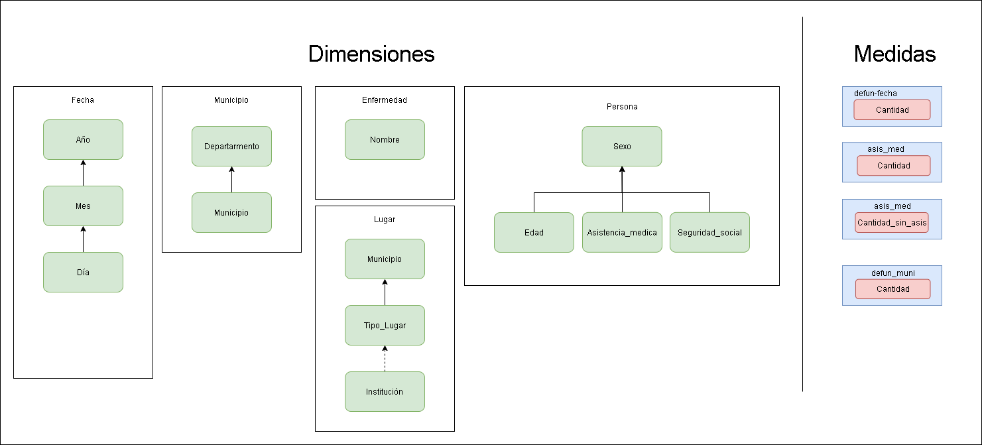
DIMENSIONES Y MEDIDAS

Slide 18
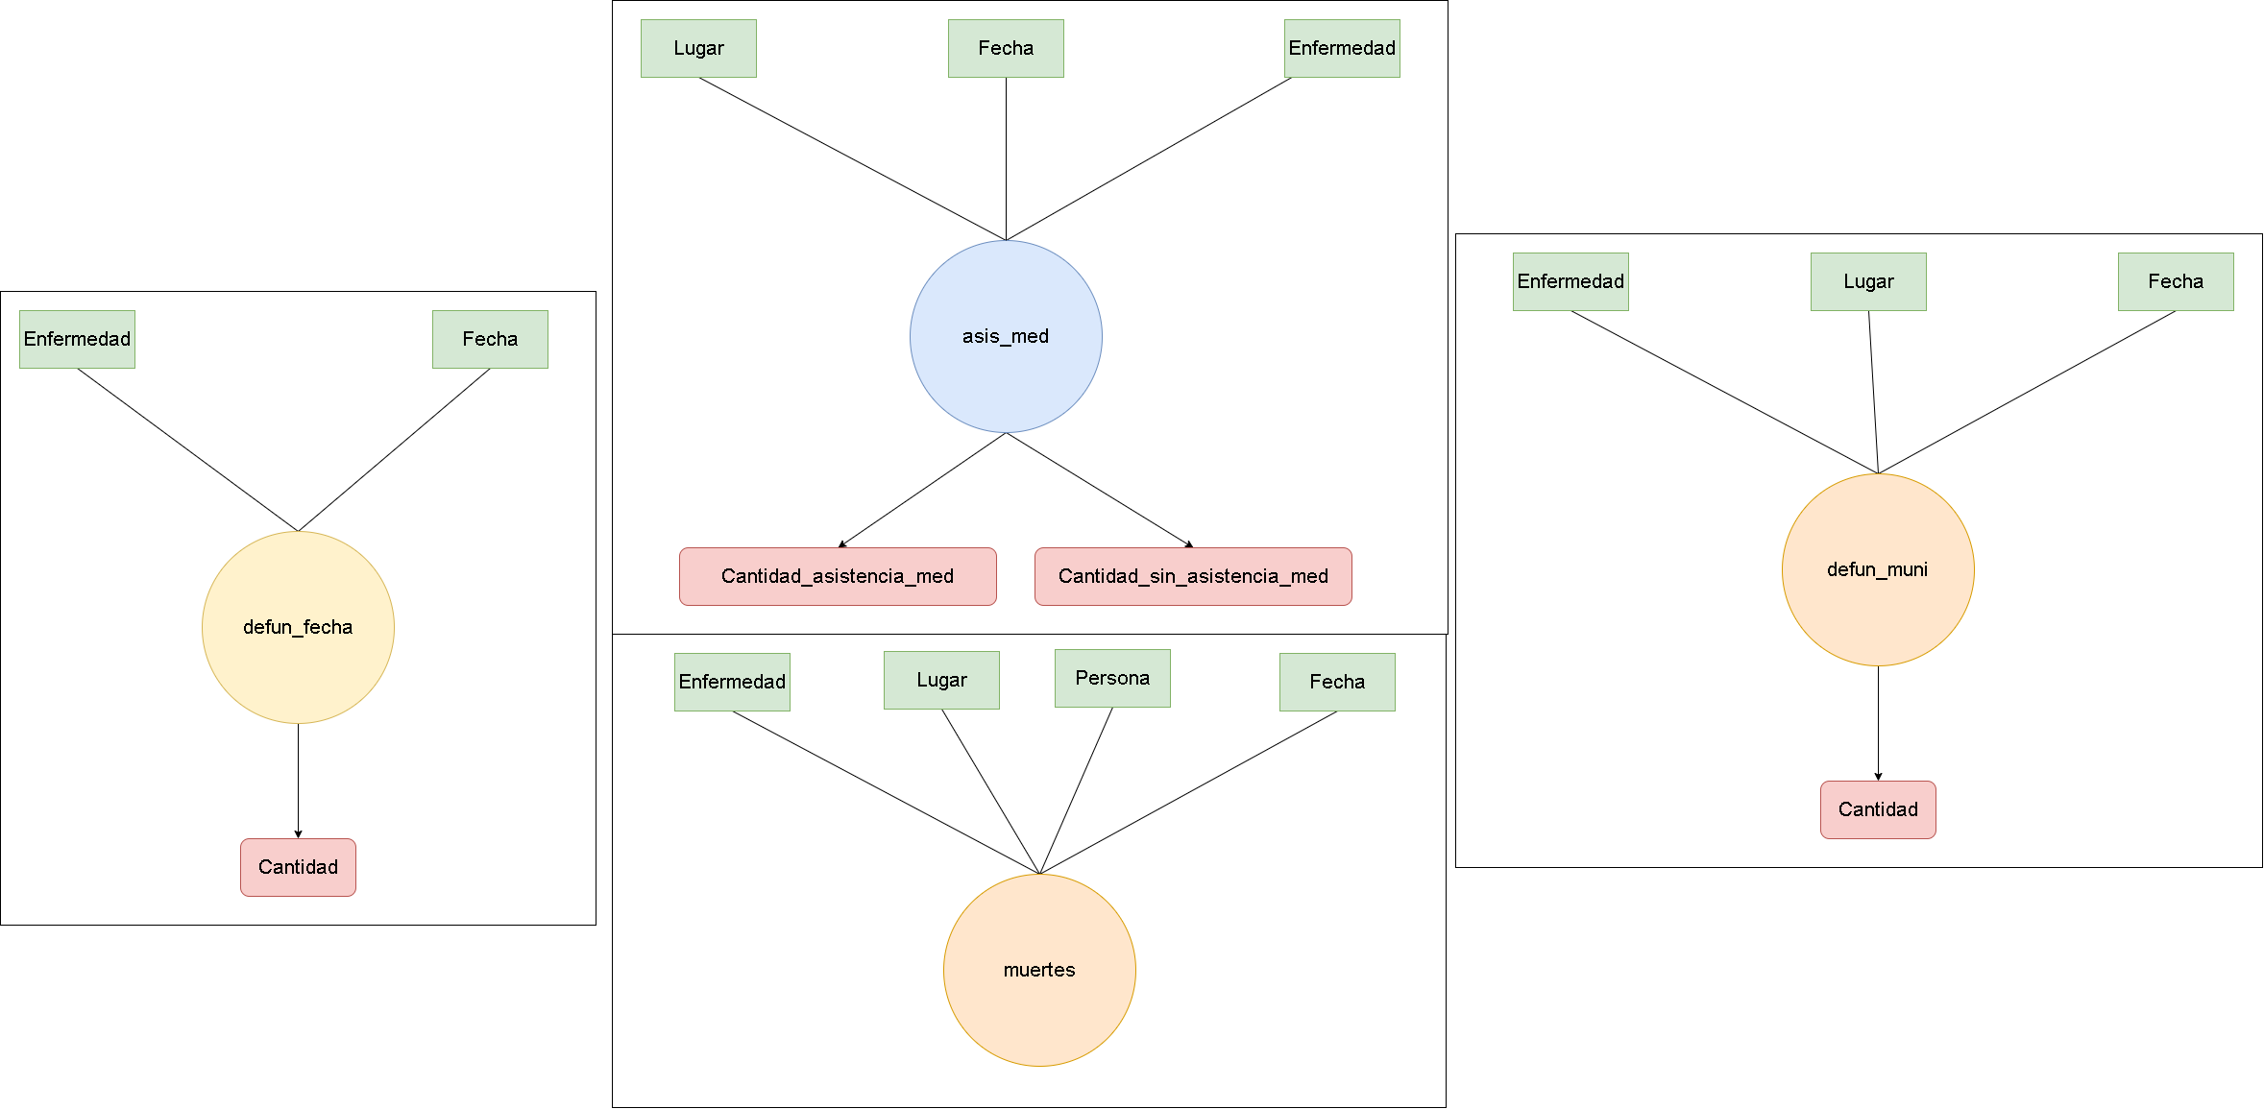
MODELOS CMDM - RELACIONES DIMENCIONALES

Slide 19
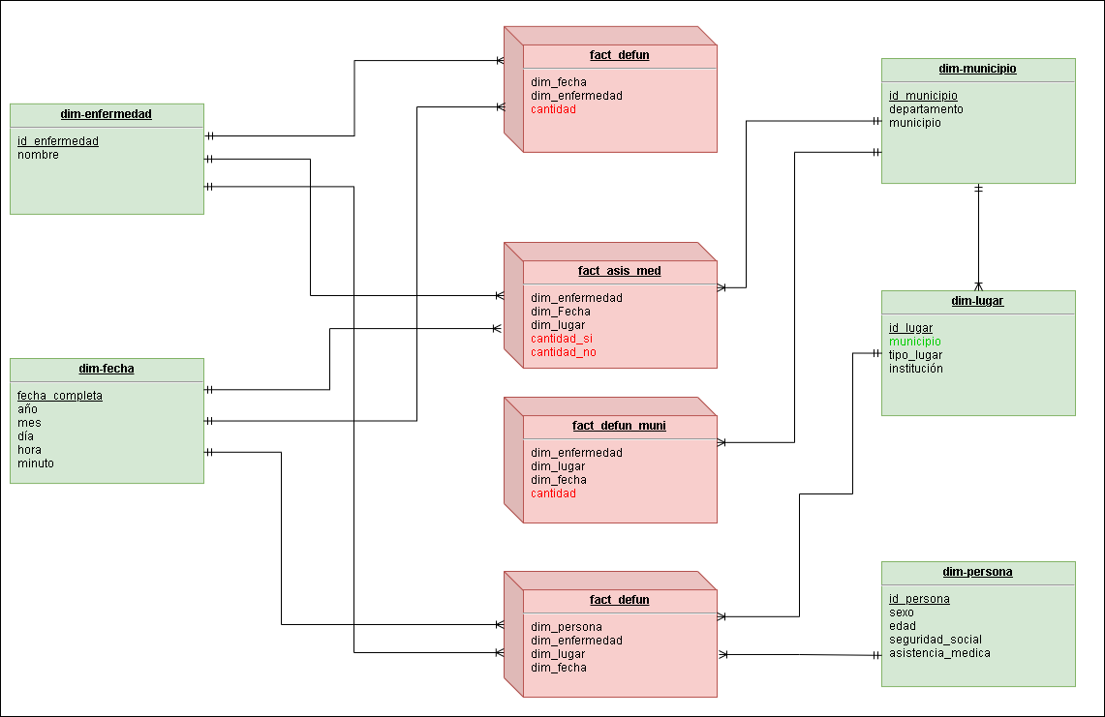
MODELO MULTIDIMENCIONAL

Slide 20
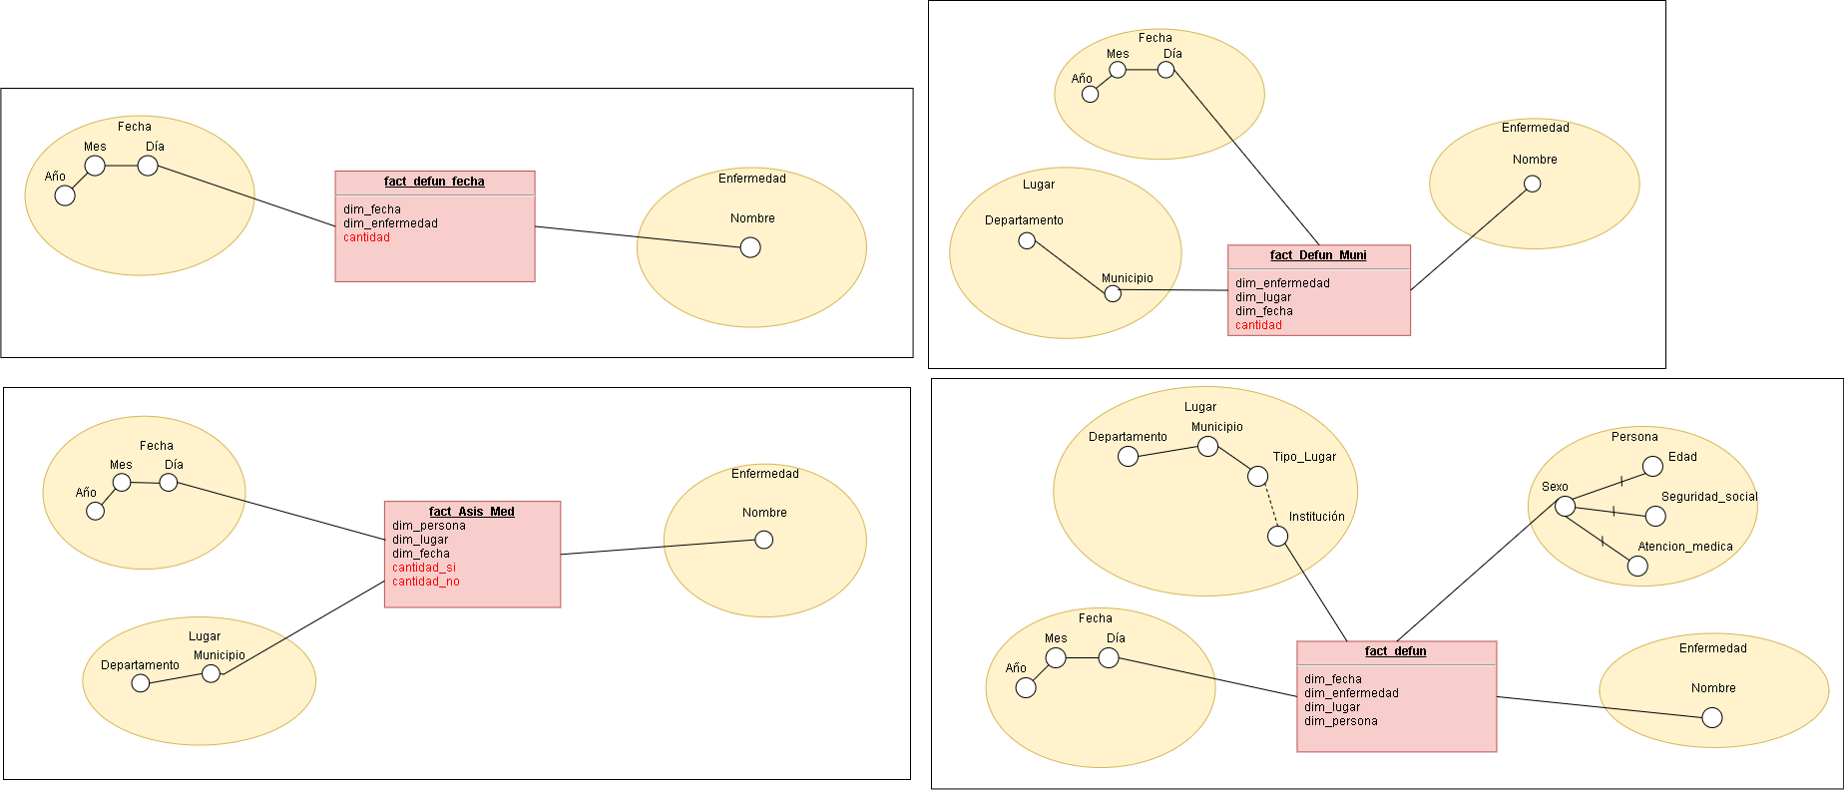
MODELOS DF

Slide 21
Diseño lógico
A continuación se presentara el modelo ROLAP del Data Warehouse a desplegar en MySQL

Slide 22
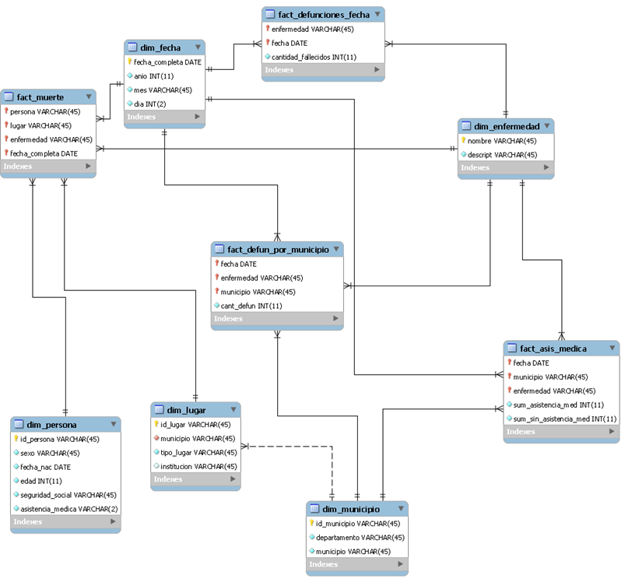
MODELO ROLAP

Slide 23
ETL
En este apartado se presentaran todo el diseño del programa ETL

Slide 24
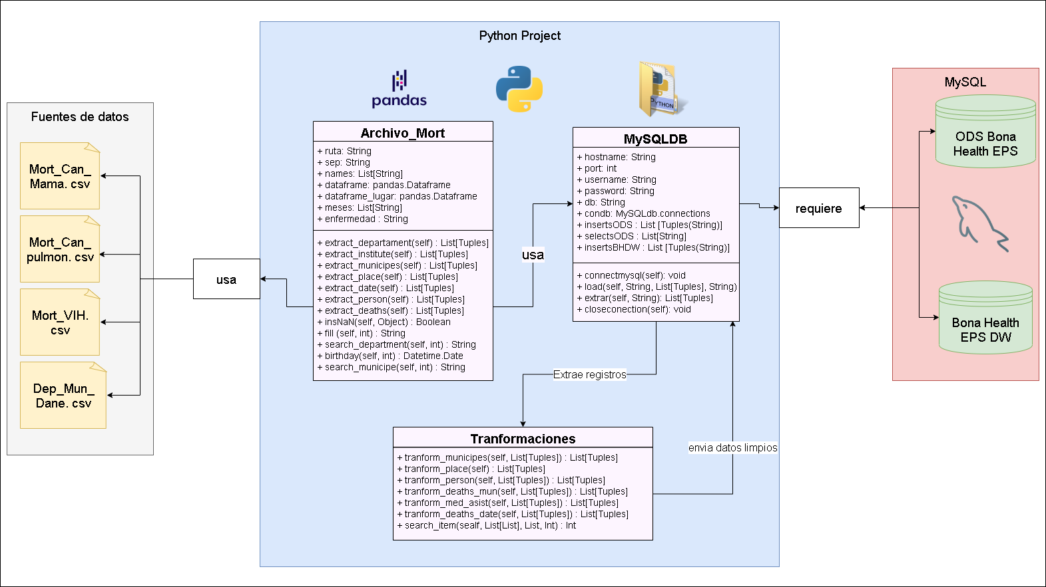
DISEÑO DE ETL

Slide 25
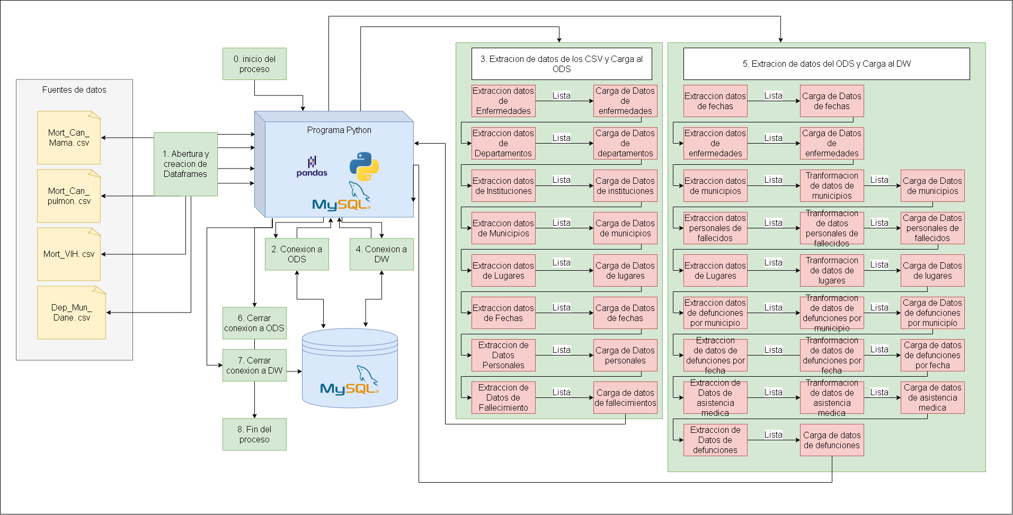
SECUENCIA DE PROCESOS

Slide 26
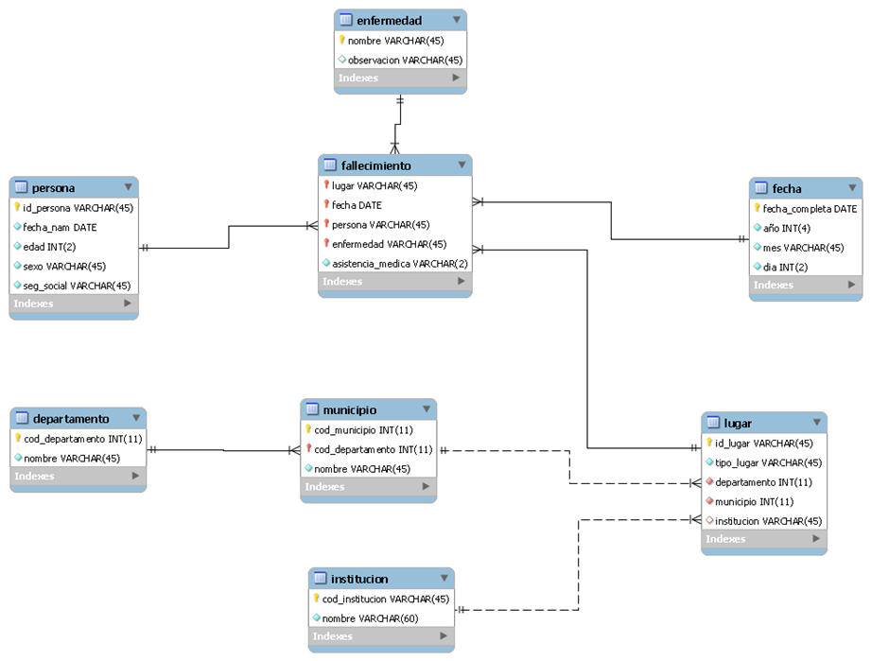
MODELO RELACIONAL ODS

Slide 27
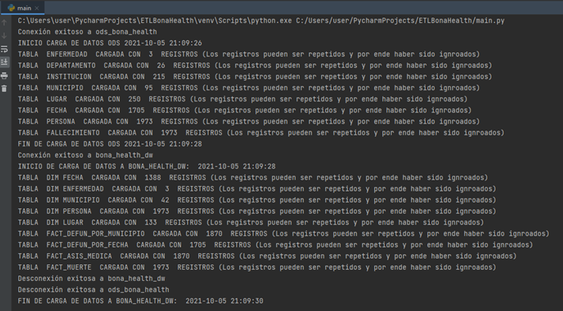
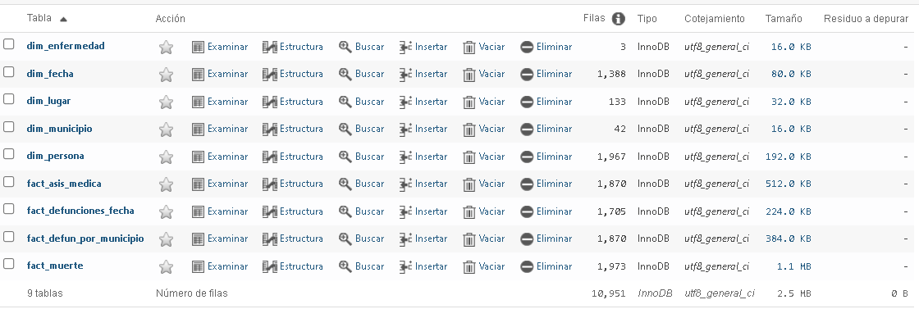
DATA WAREHOUSE CARGADO
EJECUCION PRGRAMA ETL

Slide 28
CREACIÓN Y PUBLICACIÓN DEL CUBO
En este apartado se presentaran todo los relacionado con la publicación del cubo con Pentaho

Slide 29
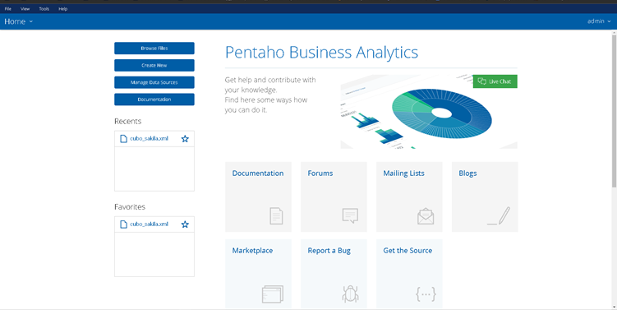
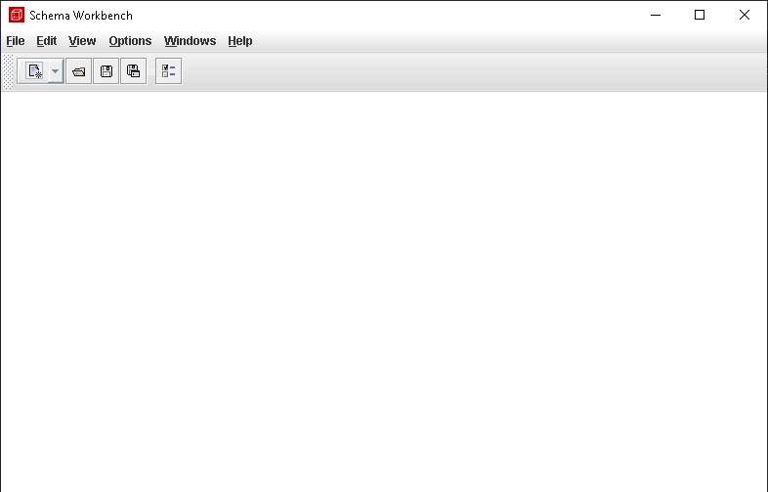
Entorno de trabajo
Para el correcto desarrollo de la actividad se instalaron los componentes de Pentaho Server, destinado para la manipulación de los cubos y Pentaho Schema Workbench, herramienta para el modelado de los cubos, cada uno requiriendo la adecuación de los conectores para MySQL en las carpetas de drivers y librerías de cada uno de estos componentes de Pentaho.

Slide 30
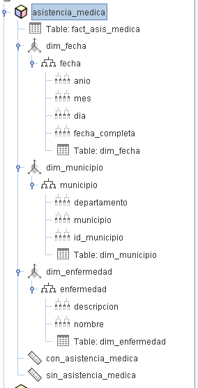
Cubo Asistencia Medica
Este cubo se compone por las dimensiones de fecha, municipio y enfermedad y por medio de las medidas de con_asistencia_media y sin_asistencia_medica, se presentan los fallecimientos de las persona por cada lugar y fecha y cuantos casos si lograron tener asistencia medica en el momento de su fallecimiento y cuales no.

Slide 31
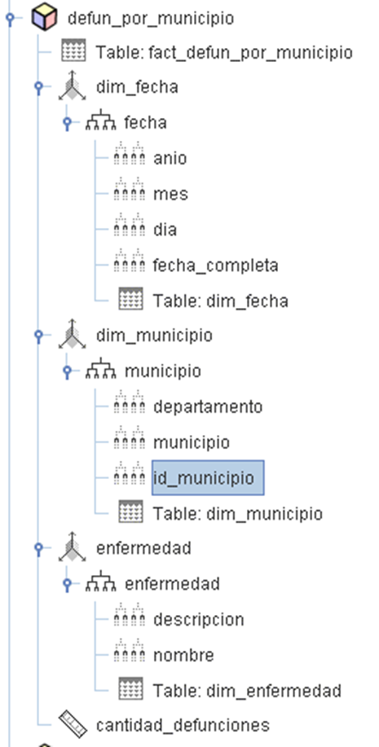
Cubo Defunciones por municipio
Este cubo se compone por las dimensiones de fecha, municipio y enfermedad y se presenta el numero de muertes presentadas en cada municipio por fecha asociadas a una enfermedad en especifico, esto con el fin de tener un control de los lugares con más fallecimientos por alguna de las tres enfermedades empleadas para su estudio.

Slide 32
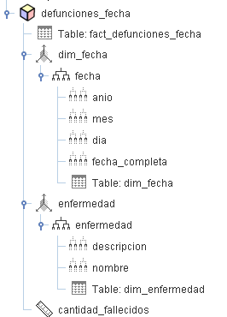
Cubo Defunciones por fecha
Este cubo se compone por las dimensiones de fecha y enfermedad y se presenta el numero de muertes presentadas por fecha asociadas a una de las tres enfermedades empleadas en este estudio.
Nota:
Los proceso de creación dimensiones y medidas fueron procesos completamente análogos y repetitivos, teniendo como única particularidad la dimensión de fecha y la estipulación de esta y sus niveles como valores de tiempo.

Slide 33
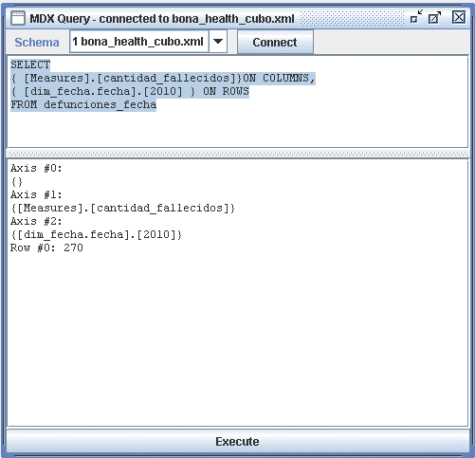

Prueba Consulta MDX
Antes de realizar la publicación del cubo, se realizo la siguiente consulta MDX con el fin de comprobar que la estructura de los cubos si permite su manipulación.
SELECT
{ [Measures].[cantidad_fallecidos]}ON COLUMNS,
{ [dim_fecha.fecha].[2010] } ON ROWS
FROM defunciones_fecha

Slide 34
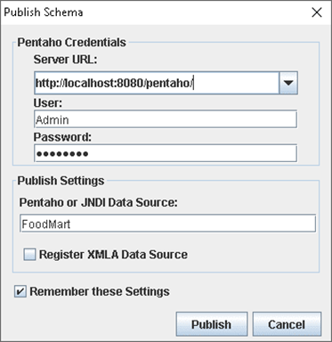
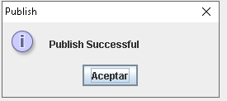
Publicación del cubo
Se realizo el proceso de publicación del cubo después de la validación con la consulta MDX sin ningún inconveniente en el proceso ni con los datos ingresados.

Slide 35
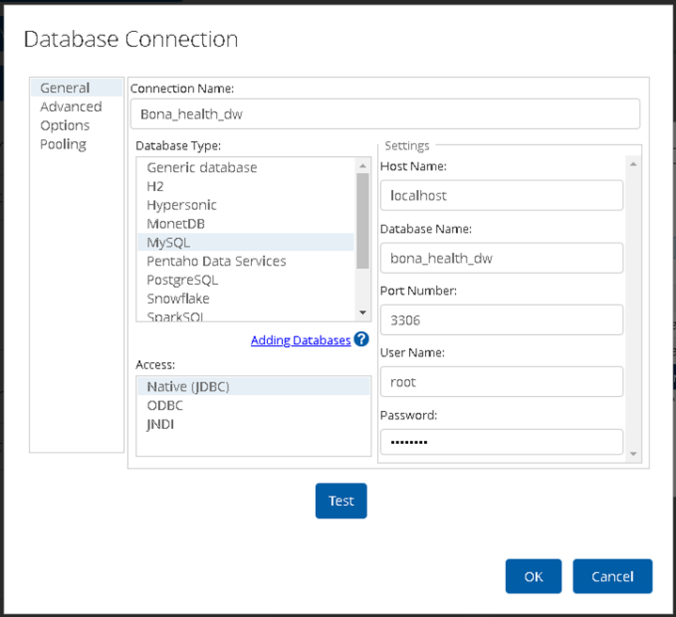
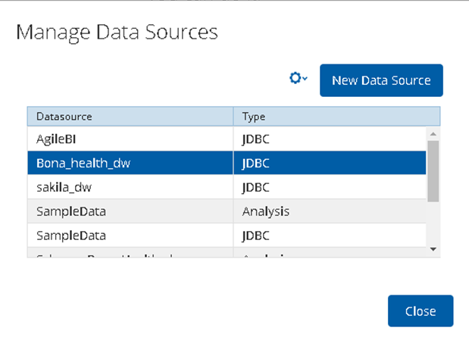
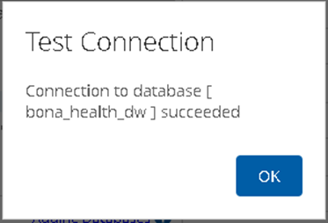
Conexión al DW desde el server
Antes de realizar el despliegue del dashboard, se requiere incluir la conexión a la base de datos correspondiente al Data Warehouse y verificar que los datos ingresados sean correctos

Slide 36
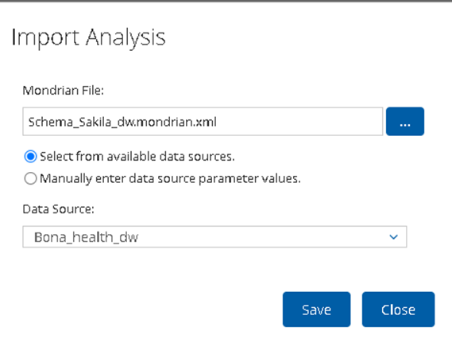
Configuración del Schema
Con la conexión previamente creada y con el cubo publicado, desde los Data Source, se edito el esquema y se de definió como Data Source a la base de datos referente al Data Warehouse

Slide 37
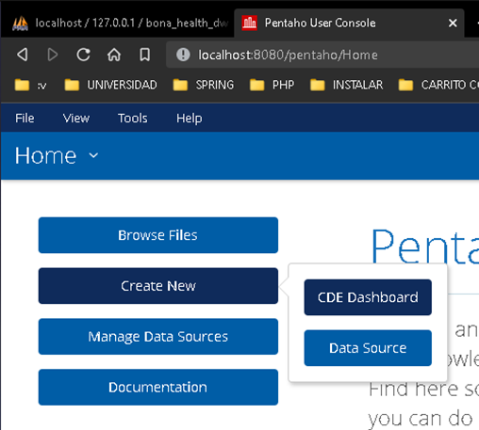
Despliegue del dashboard
A continuación, se mostrara el proceso de despliegue del dashboard, comprobando que se tenga acceso a las dimensiones, niveles y medidas modeladas en el cubo.

Slide 38
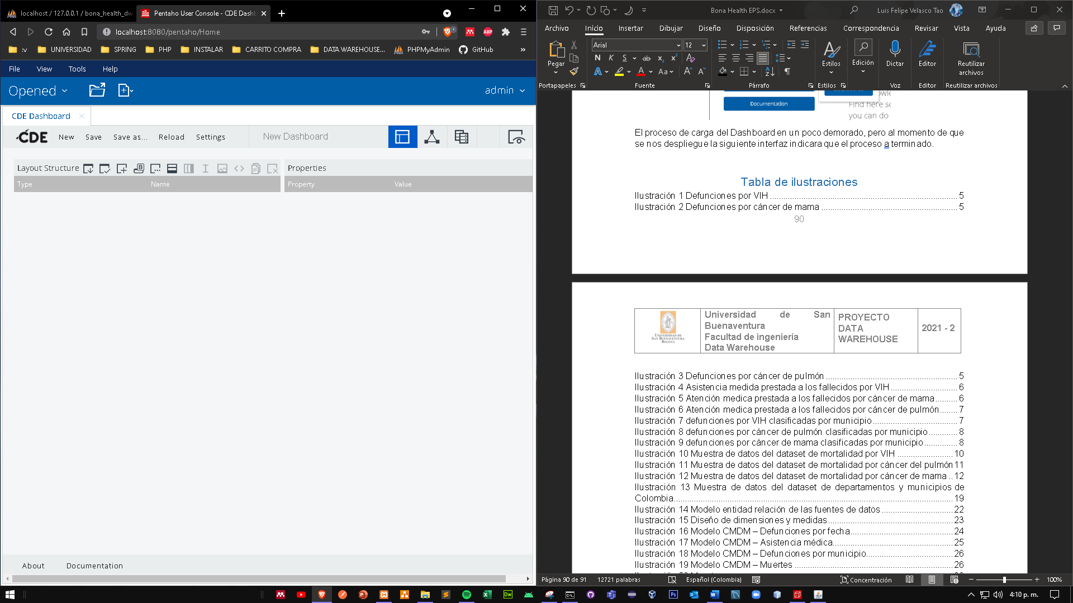
Despliegue del dashboard

Slide 39
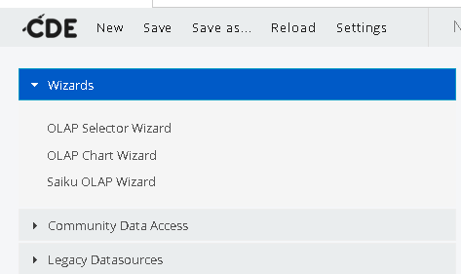

Despliegue del dashboard

Slide 40
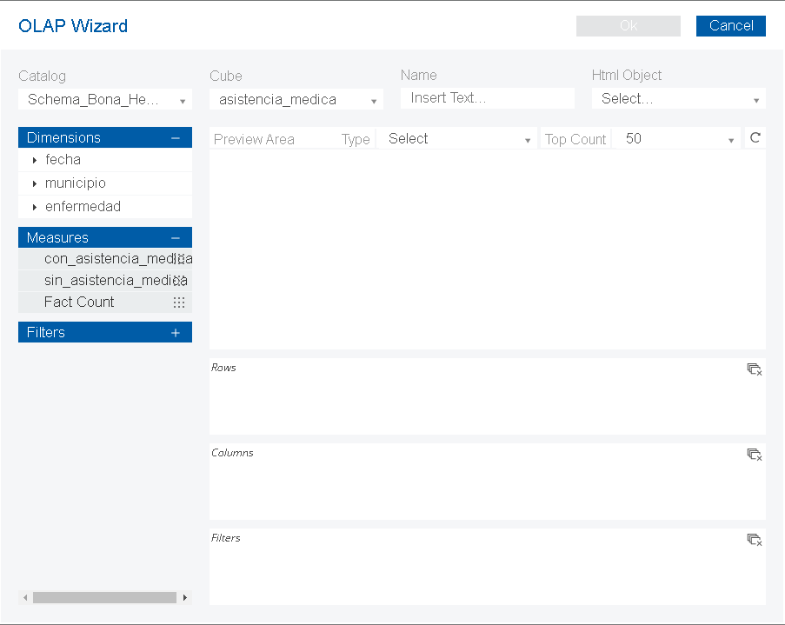
Despliegue del dashboard

Slide 41
CREACIÓN DE REPORTES
En este apartado se presentaran todo los relacionado con el desarrollo de los reportes sobre el Data Warehouse

Slide 42

Herramienta Utilizada
Es una aplicación basada en Eclipse que facilita la creación de reportes con distintas herramientas.
Su interfaz de uso es muy similar a la interfaz de creación de entornos gráficos de Netbeans, por lo que resulta muy amigable e intuitiva para los usuarios que hayan trabajado con este IDE.
Está disponible como Aplicación standalone o como Plugin para Eclipse y Netbeans.

Slide 43
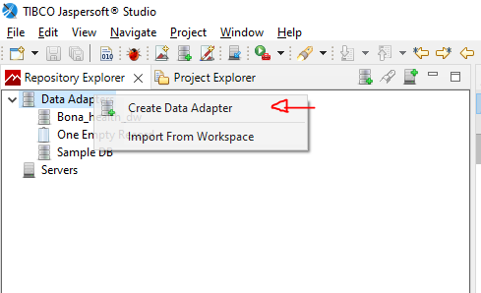
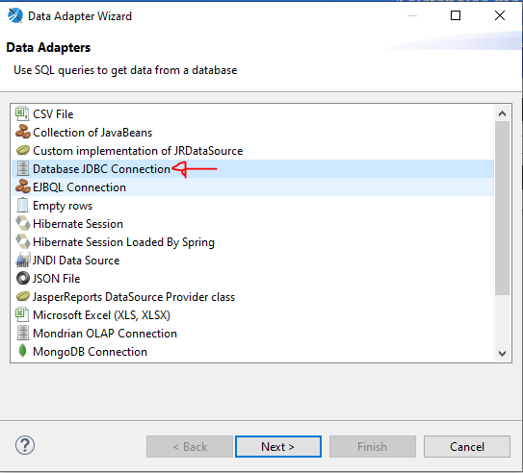
Uso de Jasper Studio

Slide 44
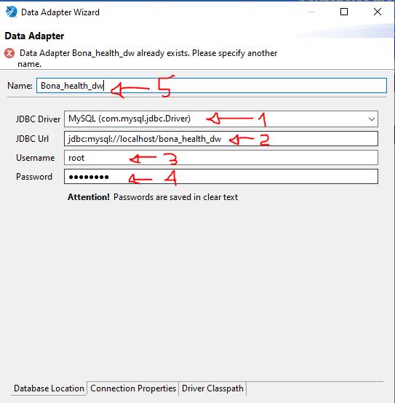
Uso de Jasper Studio
1) El driver que vamos a utilizar (seleccionamos el com.mysql).
2) La URL de la base de datos a utilizar (colocamos el nombre de la base de datos al final).
3) El usuario (por defecto es root)
4) La contraseña (por defecto es password)
5) El nombre de la conexión.

Slide 45
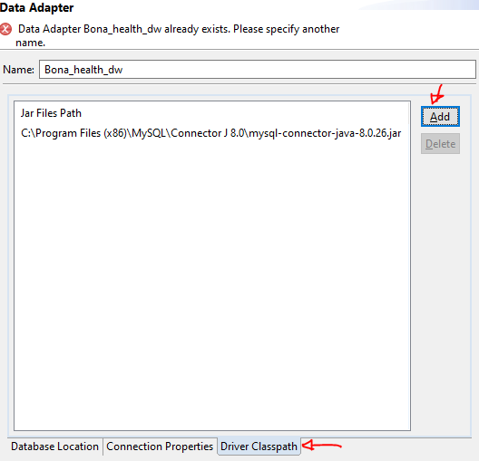
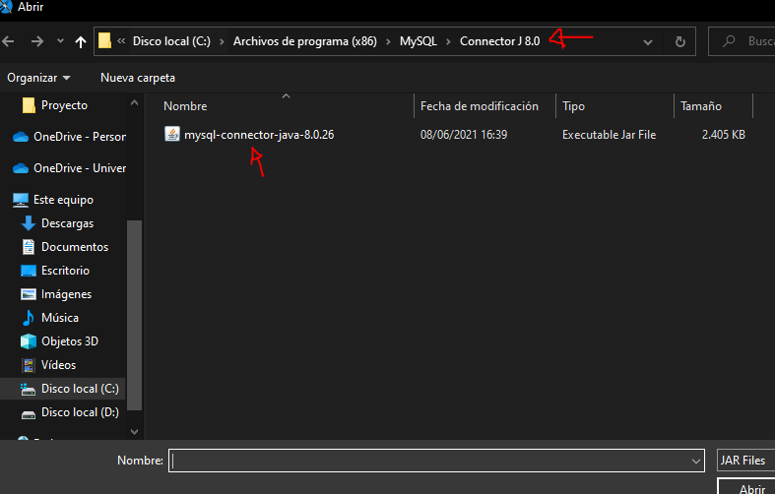
Uso de Jasper Studio

Slide 46
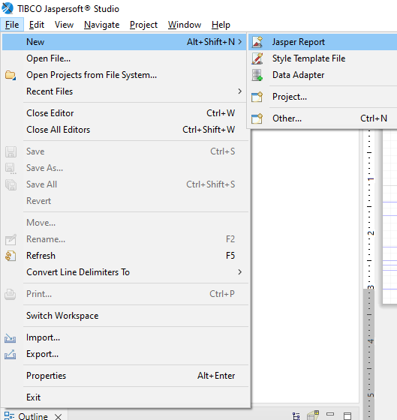
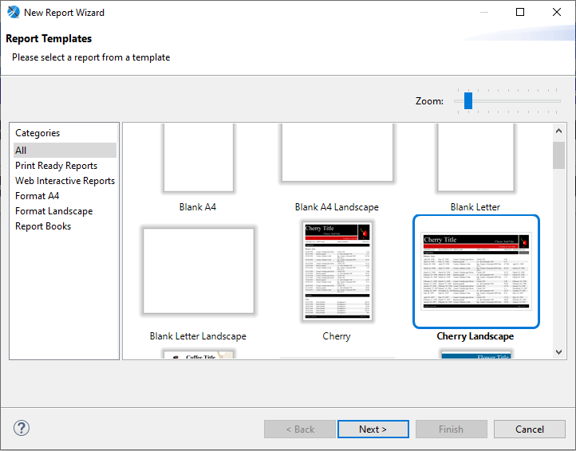
Uso de Jasper Studio

Slide 47
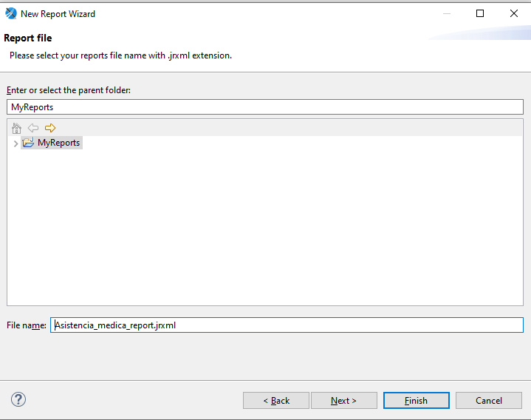
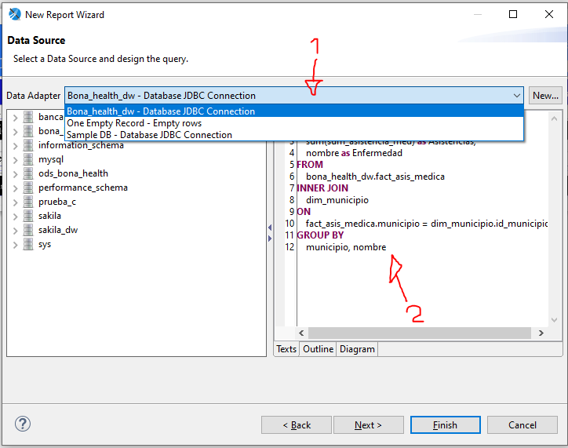
Uso de Jasper Studio
1) La conexión que creamos
2) La MySQL Query para realizar el reporte

Slide 48
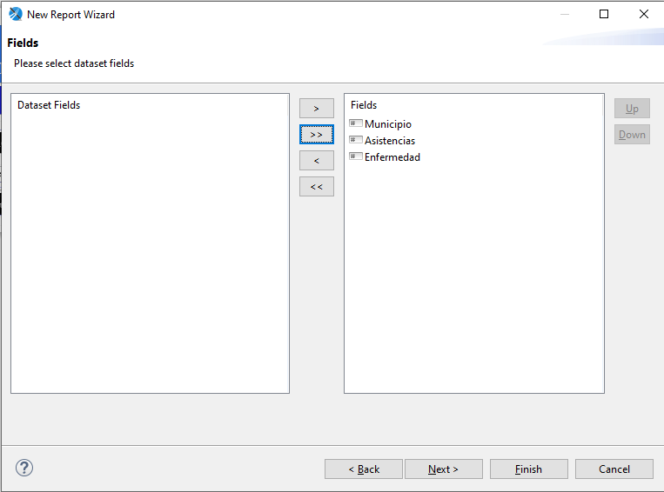
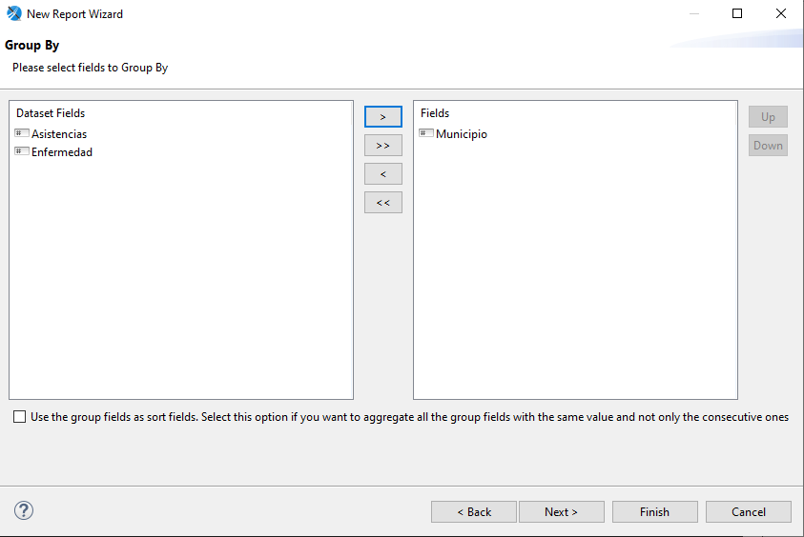
Uso de Jasper Studio

Slide 49
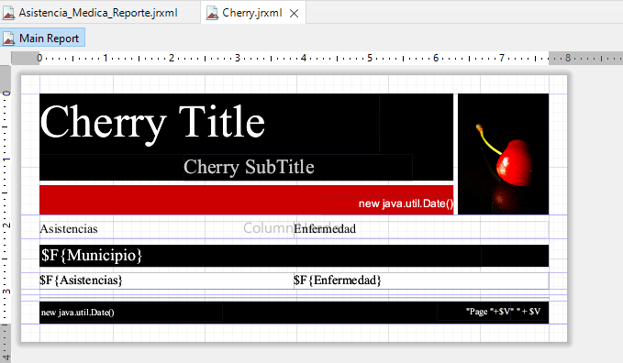
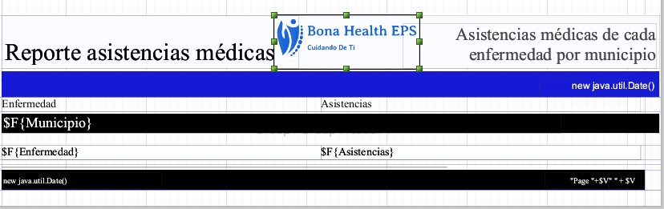
Uso de Jasper Studio

Slide 50
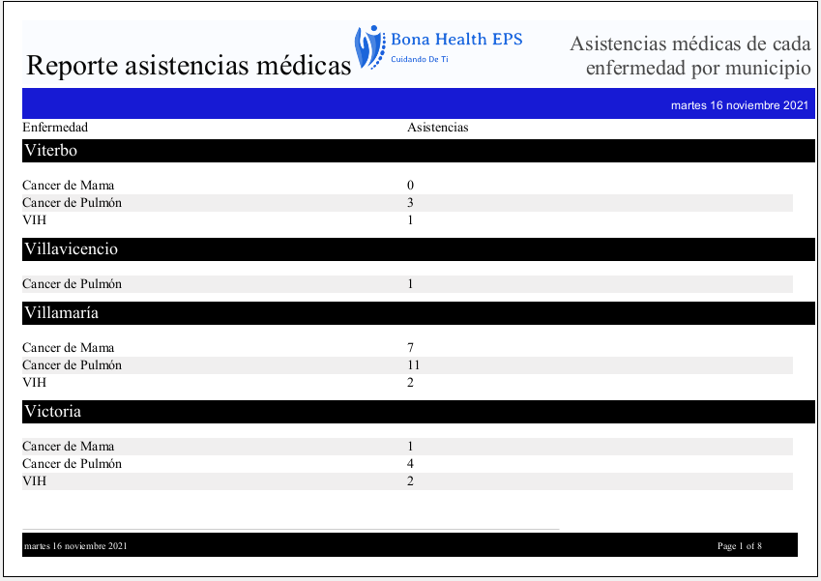
Reporte Nº1

Slide 51
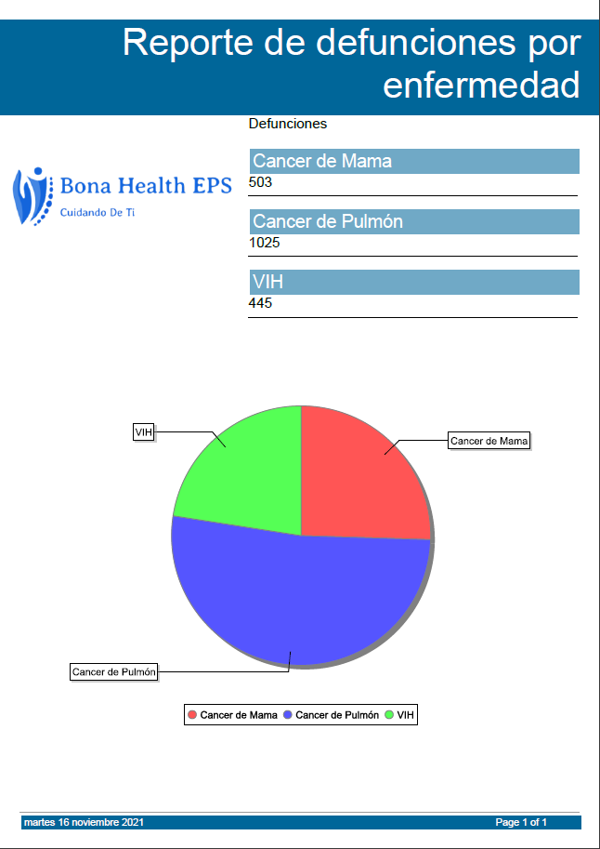
Reporte Nº2

Slide 52
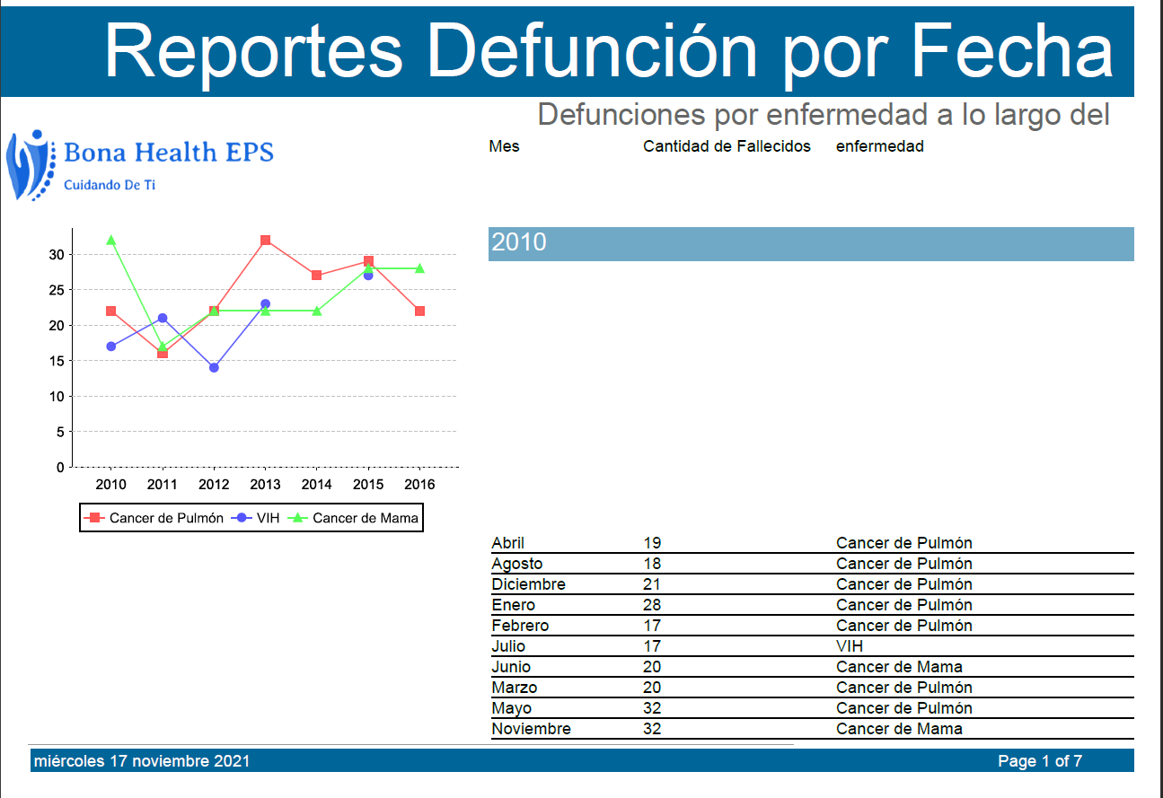
Reporte Nº3

Slide 53
Gracias por la atención prestada
¿Tienen alguna pregunta?

